Slide 1
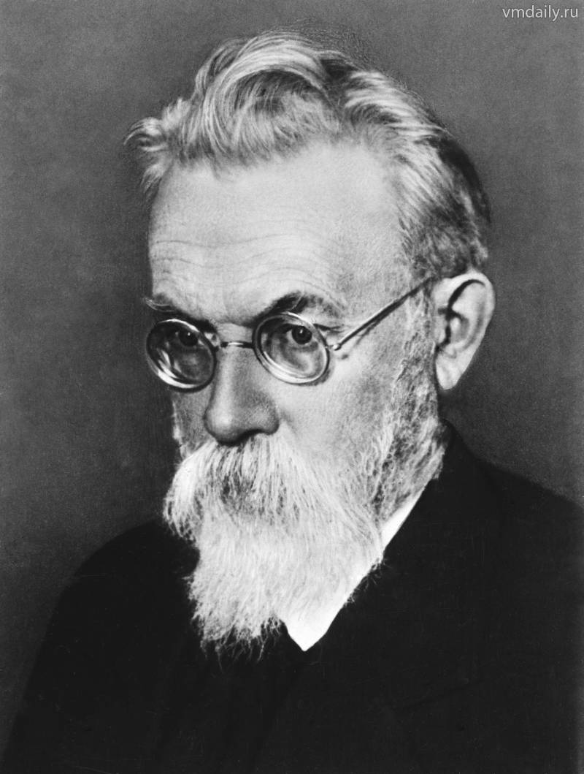
Игра – викторина Владимир Иванович Вернадский (1863-1945)

Slide 2
О неизвестном изображении
О газах
О природных сообществах
Об энергии
Об органических отходах
О плодородии
О границах биосферы
О роли человека
О живом веществе
О составе биосферы
О аэрации почвы
О энциклопедичности
О наставниках
О мегаполисе
О биографии

Slide 3
Об энергии
Вопрос
В 1922 году И. В. Вернадский предупреждал человечество: «Недалеко то время, когда человек получит в свои руки … … - такой источник силы, который дает ему возможность строить свою жизнь как он захочет. Сумеет ли человек воспользоваться этой силой, направить ее на добро, а не на …?»
О какой силе писал ученый?
О чем предупреждал Вернадский?

Slide 4

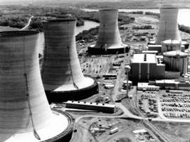
ответ
… Недалеко то время, когда человек получит в свои руки АТОМНУЮ ЭНЕРГИЮ. Сумеет ли человек воспользоваться этой силой, направить ее на добро, а не на УНИЧТОЖЕНИЕ?

Slide 5
О живом веществе
Вопрос
Хвощи аккумулируют из окружающей среды кремний, водоросли – йод, в результате деятельности бактерий образованы многие месторождения серы, железных и марганцевых руд, из тел ископаемых растений сформировались залежи каменного угля и запасы нефти, из раковин морских простейших – гигантские толщи известняковых пород…
О какой функции живого вещества в биосфере идет речь?

Slide 6
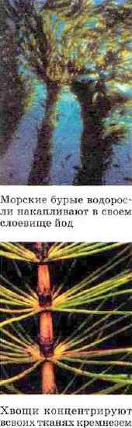
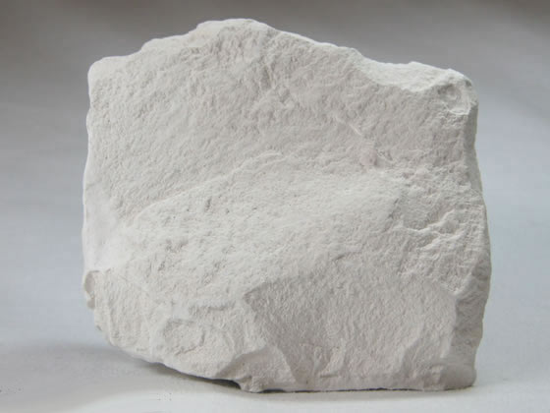
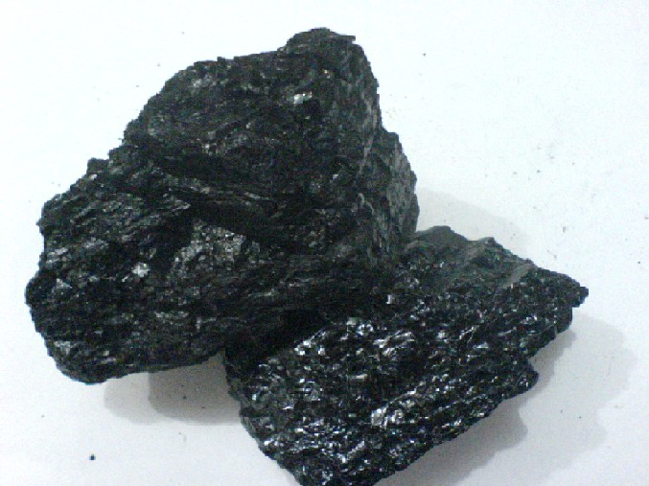
ответ
О концентрационной функции
(это способность живых организмов накапливать в себе химические элементы)

Slide 7
О границах биосферы
Вопрос
Еще на высоте 16 – 20 км в атмосфере встречаются споры, пыльца, бактерии, мельчайшие насекомые, которые поднимаются с поверхности воздушными потоками.
Почему выше 20 км от поверхности Земли живые организмы не встречаются?

Slide 8
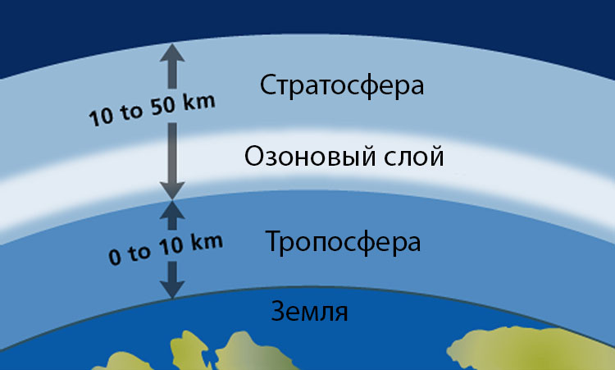
Верхняя граница биосферы определяется озоновым слоем, который задерживает губительное для организмов ультрафиолетовое излучение.

Slide 9
Об органических отходах
«Не будь их круговорот веществ и энергии не смог бы осуществляться и поверхность планеты была бы покрыта толстым слоем растительных остатков и трупов животных..»
О какой важной природной силе идет речь в высказывании В. И. Вернадского?

Slide 10
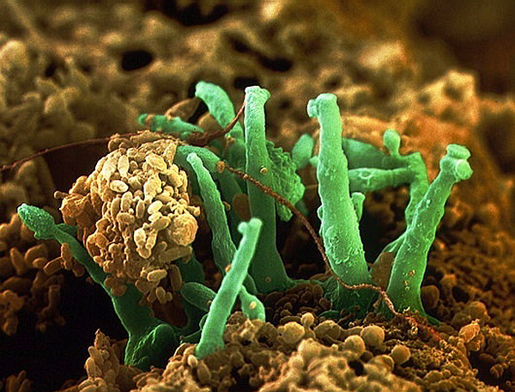
Это микроорганизмы (бактерии гниения). Они являются редуцентами – разрушителями мертвой органики.

Slide 11
О роли человека
В. И. Вернадский отмечал: «Биогеохимическая роль человека за последние столетия стала значительно превосходить роль других, даже наиболее активных в биохимическом отношении организмов»
Докажите на примерах его высказывание

Slide 12
охотничья деятельность древнего человека (прямое уничтожение древних животных (стелерова корова, тарпан, дронт))
скотоводство, земледелие (выветривание пастбищ, образование пустынь, уничтожение мест обитания диких видов организмов)
сжигание топлива (загрязнение атмосферы кислотными оксидами (смог), увеличение углекислого газа (тепловой эффект))
вырубка лесов (изменение климата, уровня мирового океана)

Slide 13
О составе биосферы
«Оно подобно массе газа растекается по земной поверхности и оказывает определенное давление в окружающей среде»
О каком компоненте биосферы идет речь? Приведите примеры этого воздействия?

Slide 14
Живое вещество изменяют газовый состав атмосферы или живые организмы
Накопление черных пород
аккумулирует солнечную энергию

Slide 15
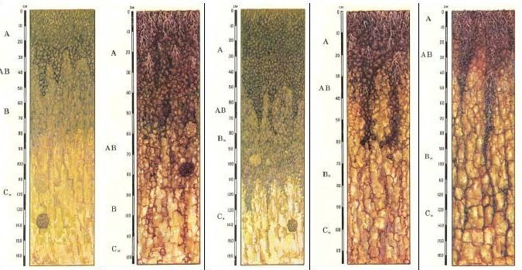
О неизвестном изображении
Что изображено на рисунке? Докажите это?

Slide 16
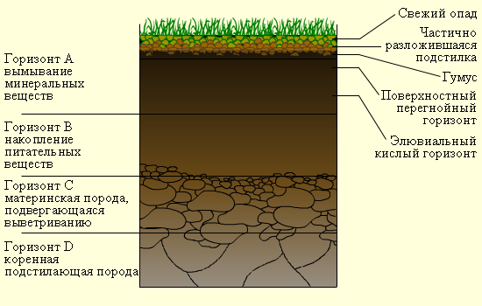
Это почва – верхний, рыхлый, плодородный слой литосферы, на котором развивается растения.

Slide 17
О аэрации почвы
Важное свойство почвы - аэрация – насыщенность ее воздухом, который необходим для дыхания корней растений.
Каким простым опытом можно доказать наличие в почве воздуха?

Slide 18
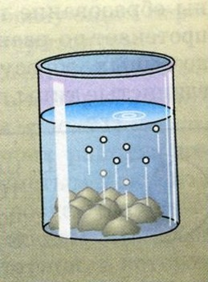
Небольшое количество сухой почвы бросить в воду – будут заметны пузырьки воздуха.

Slide 19
О плодородии
Почву относят не к костному веществу (как горные породы), а к биокостному. Почему?

Slide 20
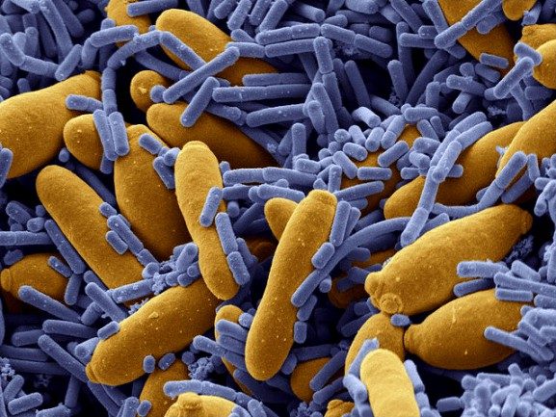
Косное вещество создается без участия живых организмов, а в увеличении плодородия почвы участвуют микроорганизмы, т.е. это продукт совместной деятельности живых организмов и неорганической природы

Slide 21
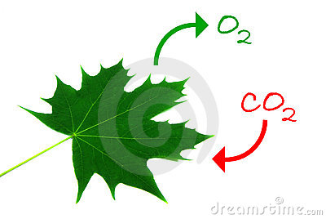
О газах
Какая функция живого вещества биосферы показаны на рисунке? Докажите это?

Slide 22
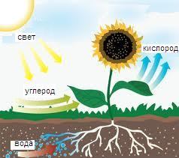
Газовая функция
При фотосинтезе зеленые растения используют углекислый газ и выделяют в атмосферу кислород, изменяя газовый состав атмосферы

Slide 23
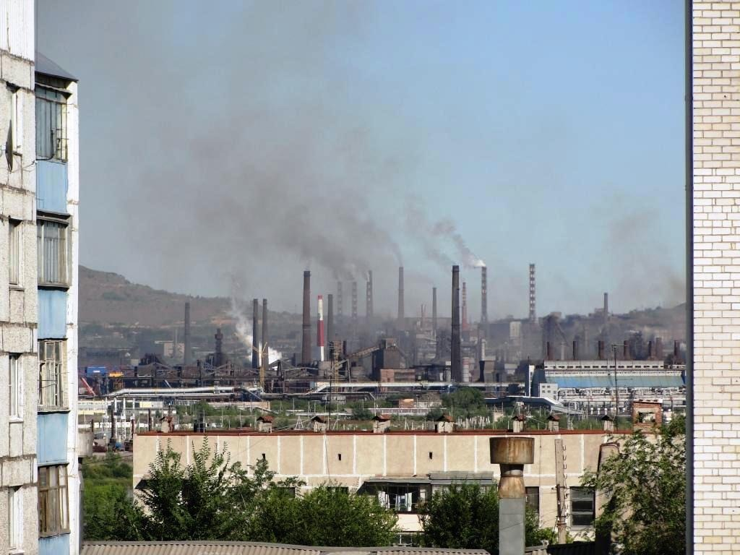
О мегаполисе
Какое влияние оказало возникновение городов на биосферу земли?

Slide 24
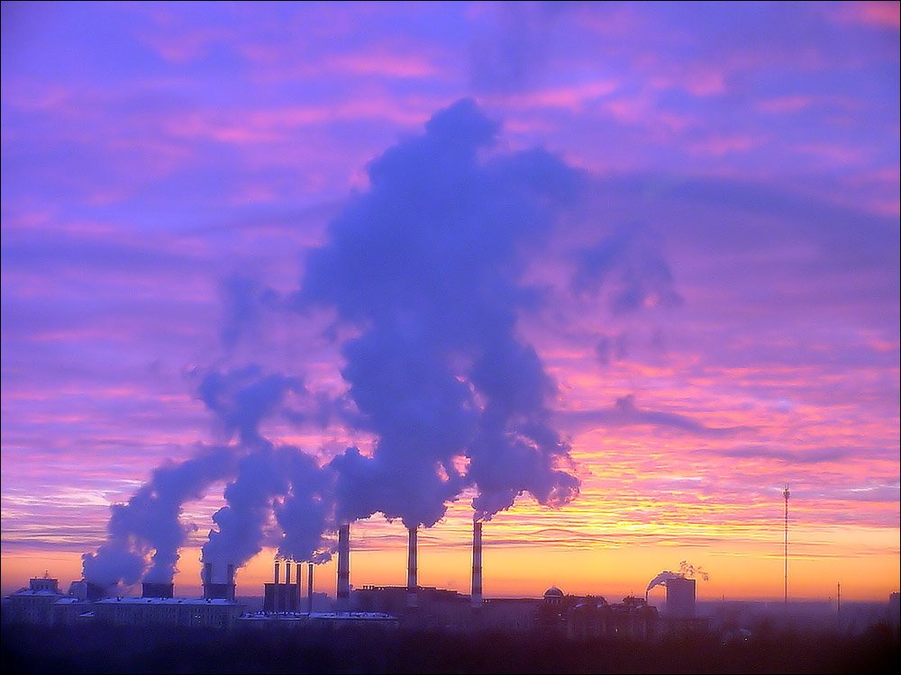
Негативное влияние – загрязнение среды бытовыми и промышленными отходами, исчезновение видов животных и растений

Slide 25
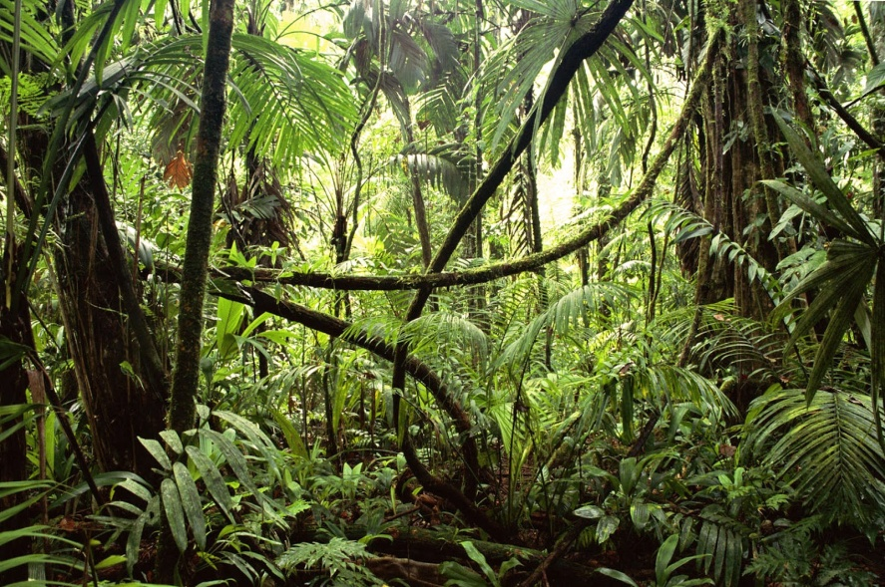
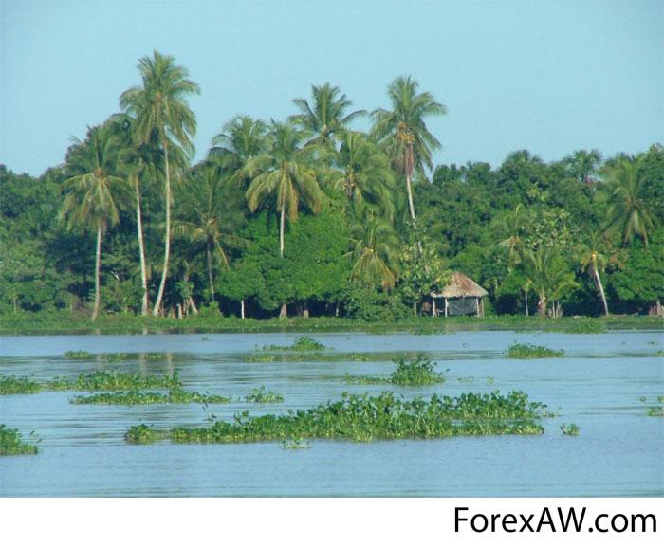
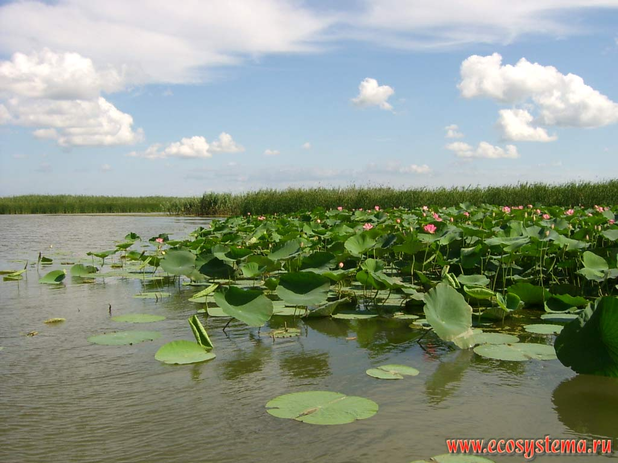
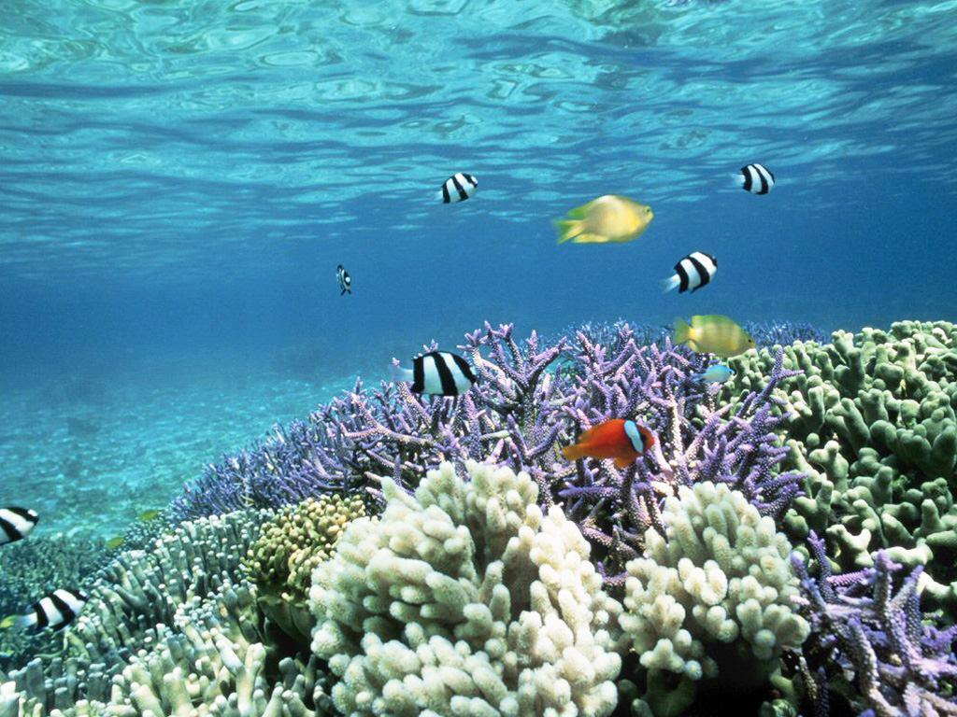
О природных сообществах
Тропические леса, дельты рек в районах с жарким климатом, мелководные зоны морей, коралловые рифы. Что объединяет эти природные сообщества?

Slide 26
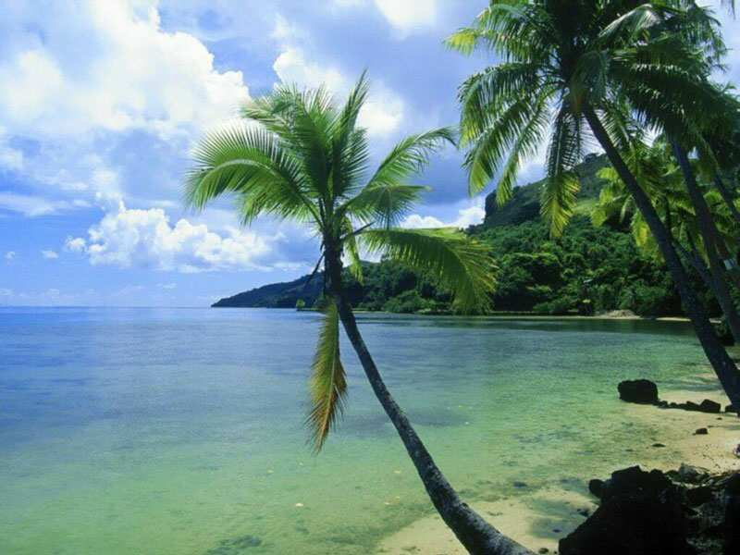
Это места наибольшей концентрации жизни на планете с максимальным видовым разнообразием (оптимальные условия для жизни: много тепла, влаги, света)

Slide 27
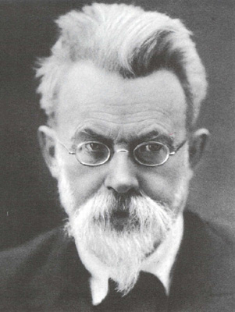
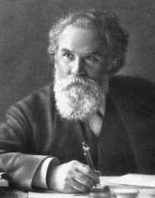
О биографии
Что связывает Вернадского и известного писателя Короленко?

Slide 28
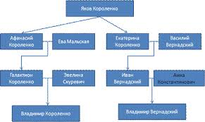
Они были троюродными братьями

Slide 29
О наставниках
М. В. Ломоносов | Атомно-молекулярное учение
Д. И. Менделеев | Периодический закон химических элементов
И. М. Сеченов | Рефлексы головного мозга
А. М. Бутлеров | Теория химического строения органических веществ
В. В. Докучаев | Основатель почвоведения
Выберите среди учёных – учителей В. И. Вернадского в Петербургском университете

Slide 30
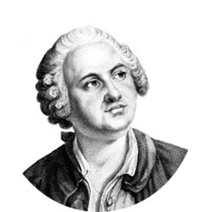
Все, кроме М. В. Ломоносова

Slide 31
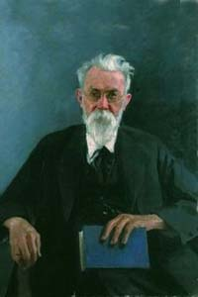
О энциклопедичности
В. В. Вернадский был очень энциклопедичным человеком. Докажите это?

Slide 32
знал 15 иностранных языков
занимался геологией, кристаллографией, минералогией
создатель биогеохимии

